Slide 1
60119.60126 自然報告-外來種入侵警報

Slide 2
外來種
從別處來,在這個地方落地生根
入侵種
外來生物
原有生態系競爭及掠奪
生物種類
數目減少
環境農業人類造成傷害

Slide 3
定義
指原來在當地沒有自然分部，經由人為無或有意引進的。
沒有天敵的控制，加上繁殖力旺盛，那麼外來種就會變成入侵者，很快會與原生物種發生競爭，破壞當地生態平衡，甚至造成對人類經濟的危害物種。

Slide 4
對原生種傷害
1.有些具有勾刺，阻礙動物擴張領土
2.有些會吃掉原生種的主食，使原生種死亡
3.吃掉原生種的蛋

Slide 5
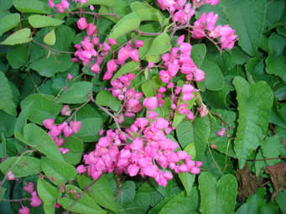
外來種-植物
銀合歡:
原產於中美洲，台灣於 1640 年代由荷蘭人引進，後又多次引進。
品系多，有薩爾瓦多銀合歡、夏威夷型銀合歡、秘魯型銀合歡。由於排他性極強，會取代原生物種，故被視為入侵物種
台灣全島海拔 3,000 公尺以下之山區、河邊、荒地、路旁
小樹枝帶有稜角
枝葉含特殊味道，葉子可用作餵飼牲畜，繁殖能力強，被稱為難以防除的雜木
www.youtube.com/watch?v=El7aK49hFJA

Slide 6
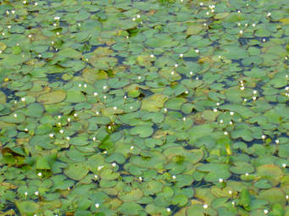
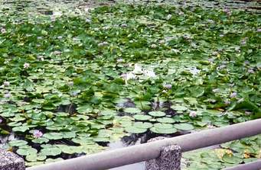
布袋蓮:，是屬於雨久花科、鳳眼蘭屬的一種漂浮水中生物。原產地：巴西。現今台灣全島低海拔之河流、溝渠、池塘、水田可見它的蹤影。
花柱彎曲，被毛，柱頭被毛；花期夏至秋季。
蒴果藏於花被管內，結果率不高；種子多數，卵形，有稜。
www.youtube.com/watch?v=BnSde-OvTfQ

Slide 7
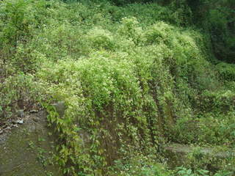
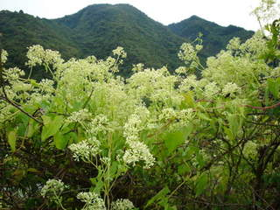
小花蔓澤蘭:生長速度奇快，奪取其它植物光合作用的能量，導致其他植物難以生長。需具有向光性，喜歡生長於光照充足的地方，一旦攀上樹木就會纏繞全株植物，阻礙寄主植物的光合作用，令寄主因缺少養分而枯死，嚴重破壞多元化的原生生態系。被列入「世界百大外來入侵種。
www.youtube.com/watch?v=J4D0aXBioDE

Slide 8
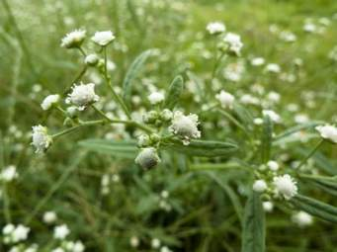
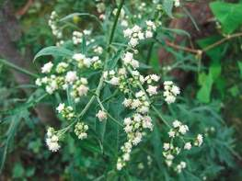
銀膠菊:原產於中南美洲，現已散布至越南、台灣以及廣東、雲南、廣西、貴州、西南等地，生長於海拔90米至1,500米的地區，多生於曠地、路旁、河邊和坡地。有「國際毒草」之稱，釋出的花粉會引起人體過敏、皮膚炎、鼻炎等，根據小鼠的細胞實驗，無致癌性，唯在高濃度時有細胞毒性上。
www.youtube.com/watch?v=5TdqhljCXb4

Slide 9
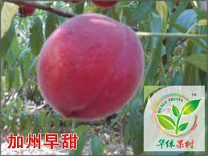
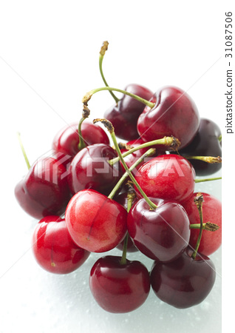
加州蜜梨
美國櫻桃

Slide 10
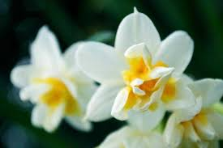
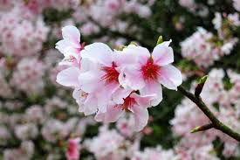
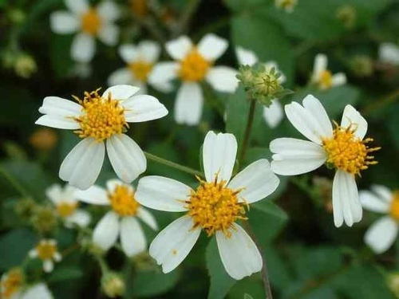
水仙 吉野櫻
大花咸豐草

Slide 11
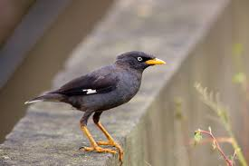
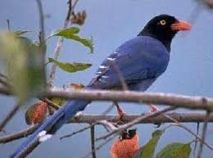
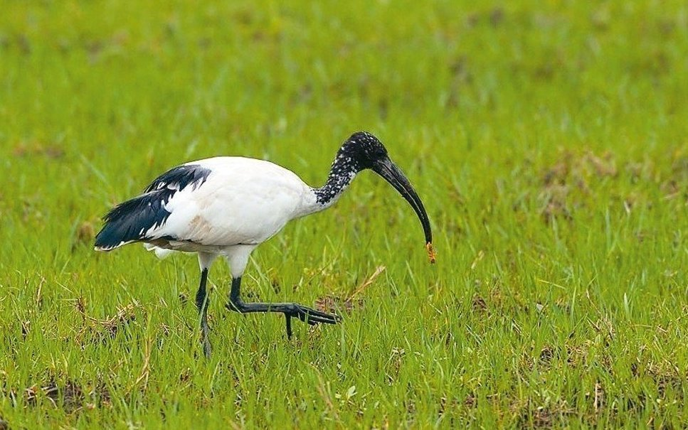
動物
白尾八哥
紅嘴藍鵲
埃及聖䴉
www.youtube.com/watch?v=rkerXyWh93w

Slide 12
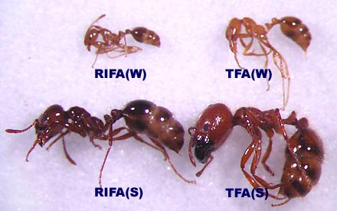
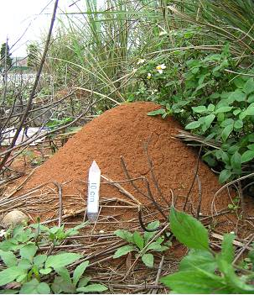
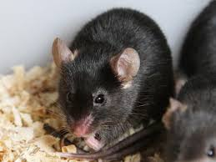
紅火蟻
緬甸小鼠
紅火蟻 (RIFA) 與熱帶火蟻 (TFA) 的工蟻 (W) 與兵蟻 (S)
紅火蟻坵
www.youtube.com/watch?v=tbUaEiMGVAY
www.youtube.com/watch?v=RjSylAdMwWk

Slide 13
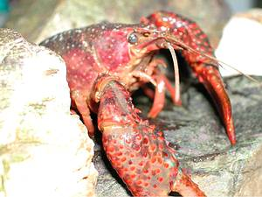
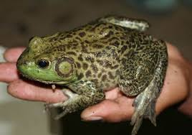
美洲螯蝦 牛蛙
www.youtube.com/watch?v=OqXgSs-wBpg

Slide 14
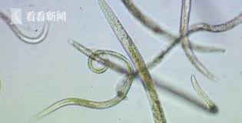
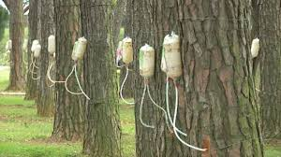
松材線蟲
www.youtube.com/watch?v=WMfaUgyShPY

Slide 15
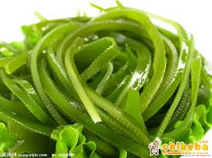
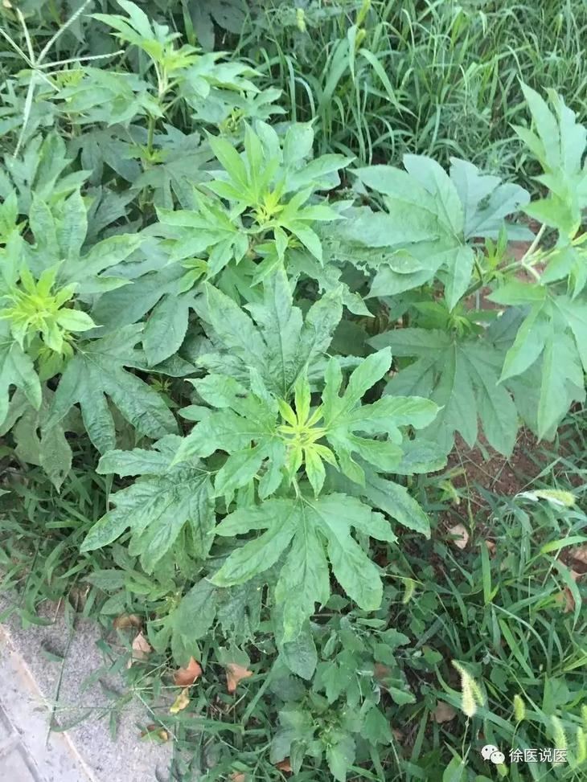
裙帶菜-海帶芽 豚草

Slide 16
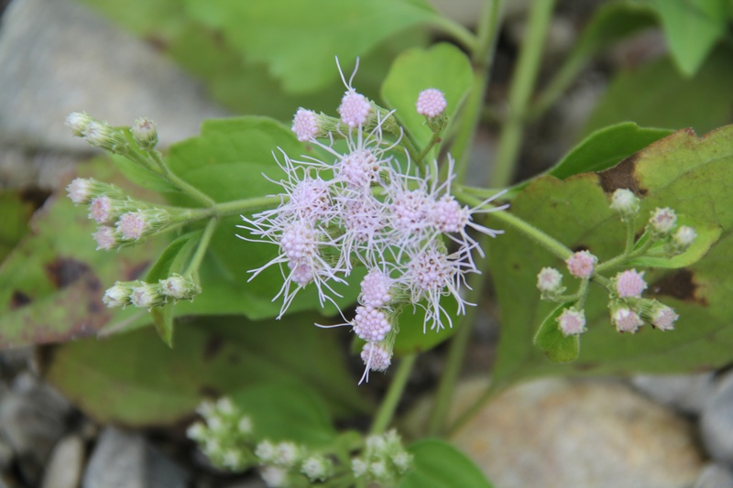
飛機草-香澤蘭 、暹羅草

Slide 17
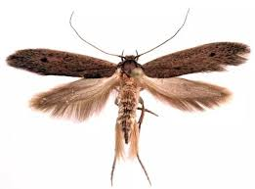
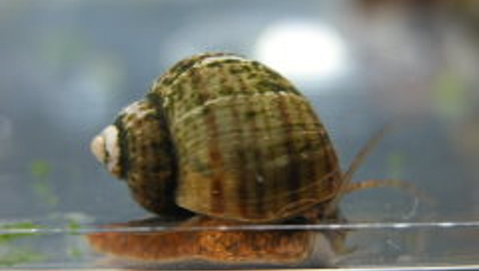
蔗扁蛾 福壽螺
www.youtube.com/watch?v=-nslLVhmQGs

Slide 18
謝謝大家

